Slide 1


Slide 2


Slide 3
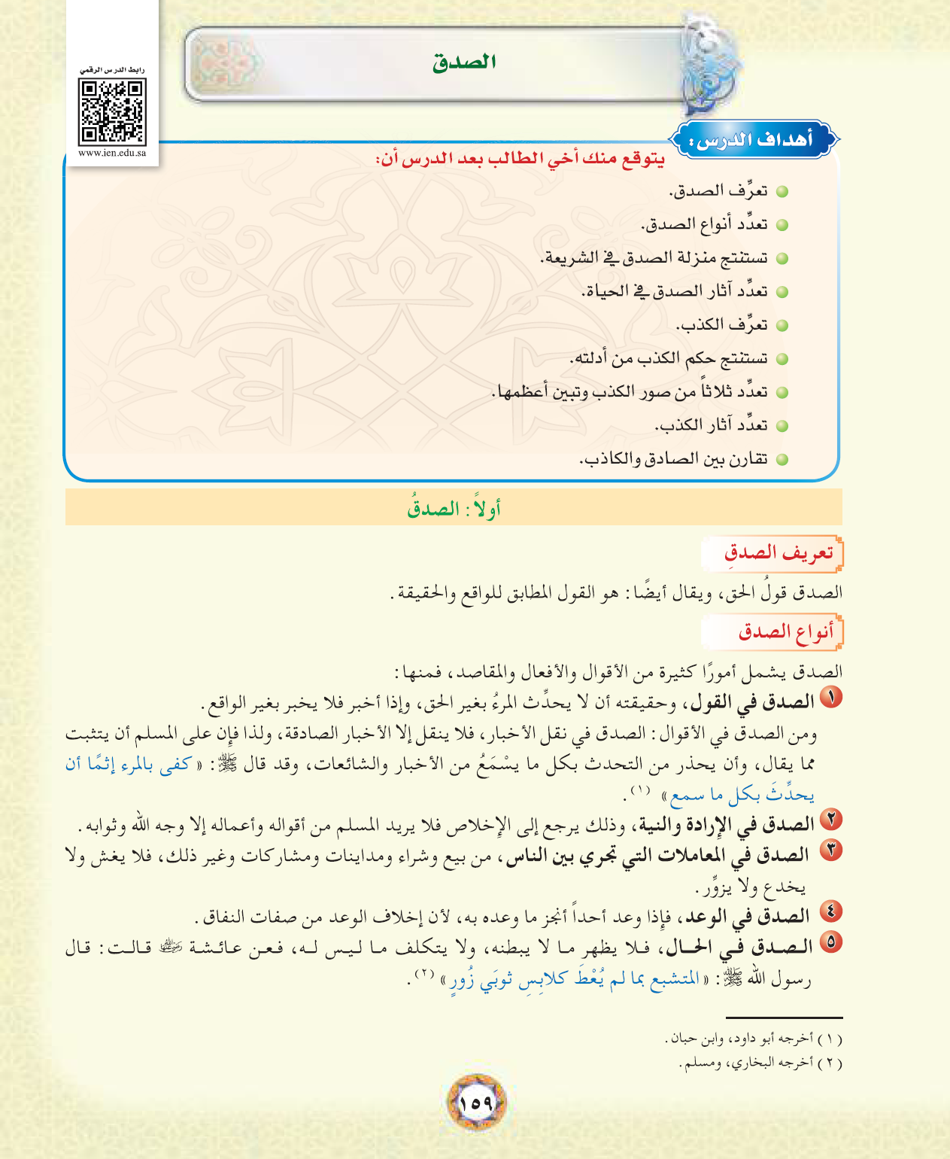
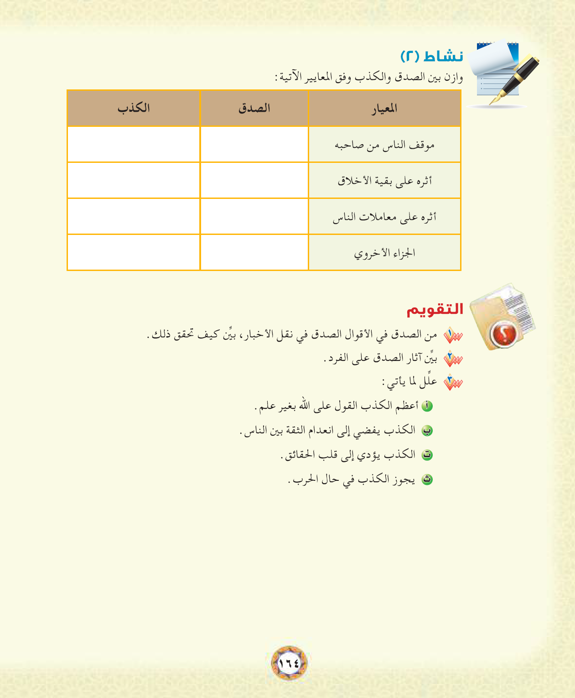
ج1

Slide 4
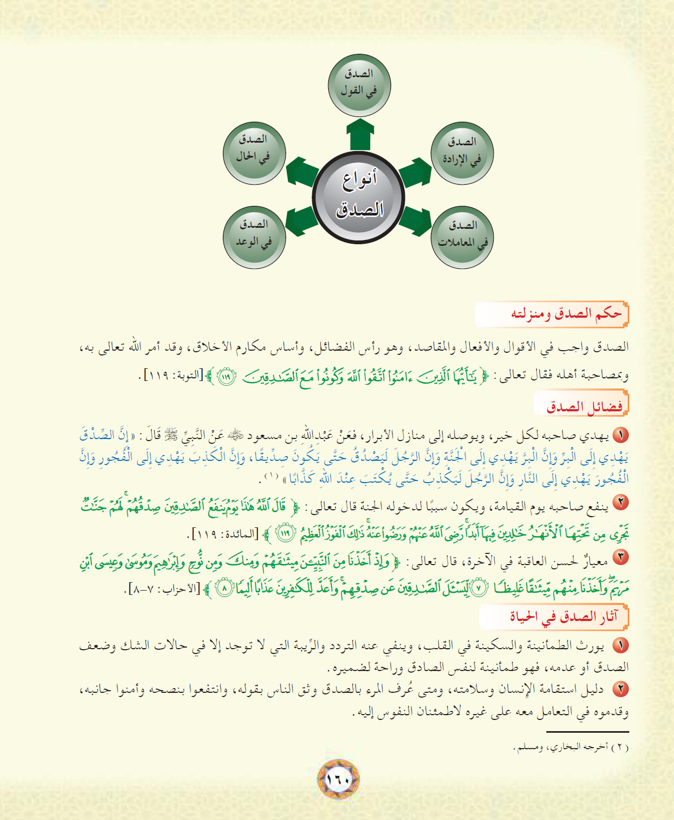
حفظ
ج2:

Slide 5
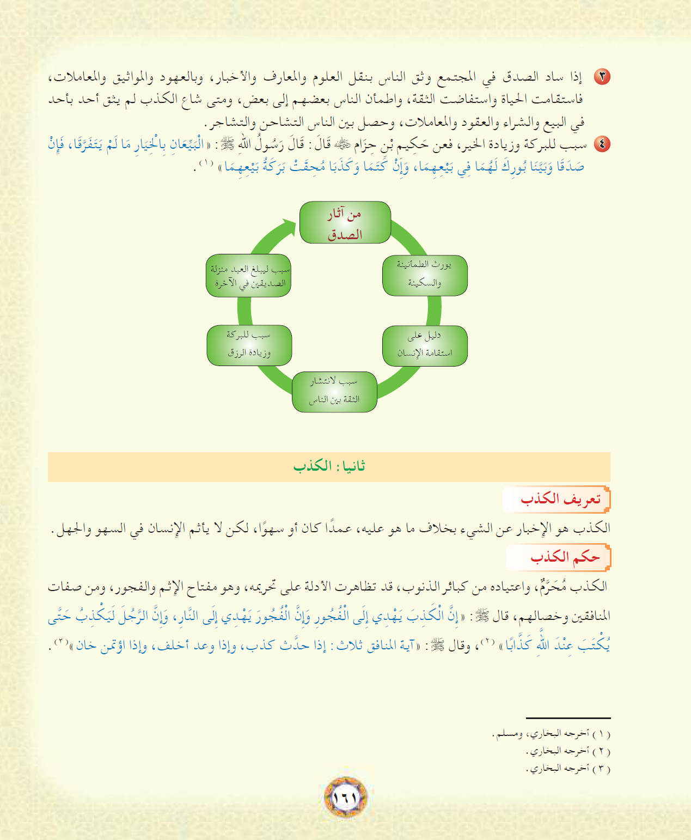
حفظ
س: عرف الكذب ؟ وما حكمه ؟

Slide 6
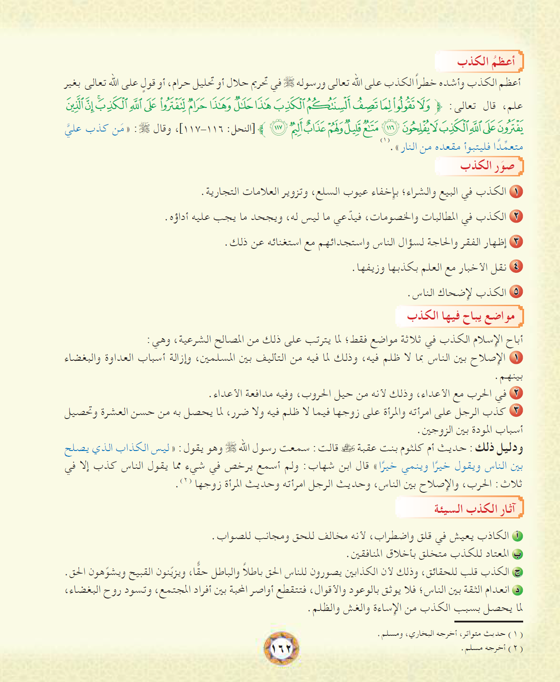
أ
د
ج
ب

Slide 7
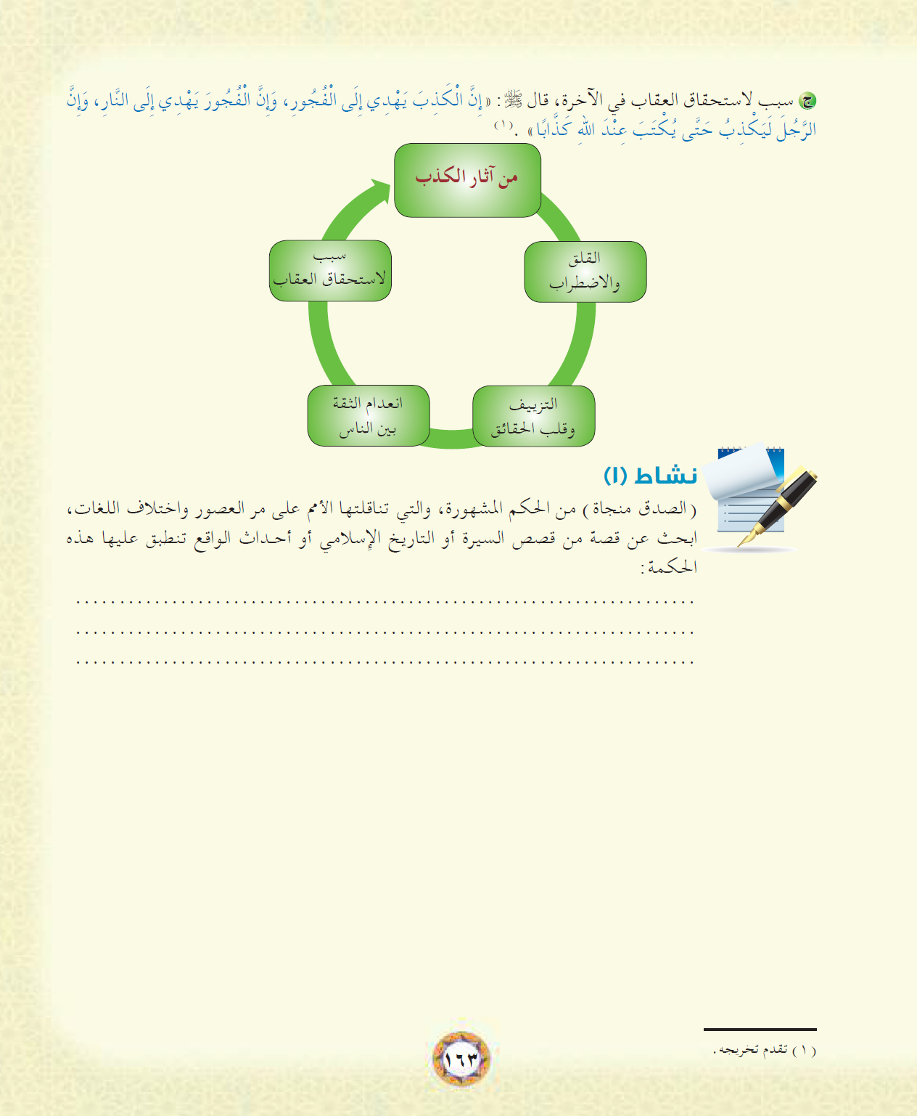
حفظ

Slide 8
المحبة وثناء الناس له
الكره واحتقار الناس له
يقضي عليها ويزيلها
يعززها ويقويها
لا يثق به الناس
يثق به الناس
سبب لدخول النار
سبب لدخول الجنة
ص159
ص160
ص162

